Slide 1


Slide 2
Departemen Informatika ITS
©2018

Slide 3
Integrasi Ekstraksi Fitur Statis dan Dinamis Pada Gerakan Tangan Menggunakan Kinect 2.0 Untuk Mengenali Bahasa Isyarat Indonesia
Disusun oleh
Ignatius Benedict
5113100044
Wijayanti Nurul Khotimah, S.Kom., M.Sc.
198603122012122044
Dosen Pembimbing 1
Dr.Eng. Nanik Suciati S.Kom., M.Kom.
197104281994122001
Dosen Pembimbing 2

Slide 4
B A H A S A I S Y A R A T
Media Komunikasi
Sistem Isyarat Bahasa Indonesia (SIBI)
Terdiri dari dua kategori:
Bahasa Isyarat Statis
Bahasa Isyarat Dinamis

Slide 5
T
U
J
U
A
N
Mengintegrasi hasil ekstraksi fitur statis dan dinamis pada gerakan tangan menggunakan Kinect 2.0 untuk mengenali bahasa isyarat
M A
N
F
A
A
T
Mengenali bahasa isyarat statis dan bahasa isyarat dinamis sehingga dapat membantu orang tunarungu berkomunikasi dengan orang normal

Slide 6
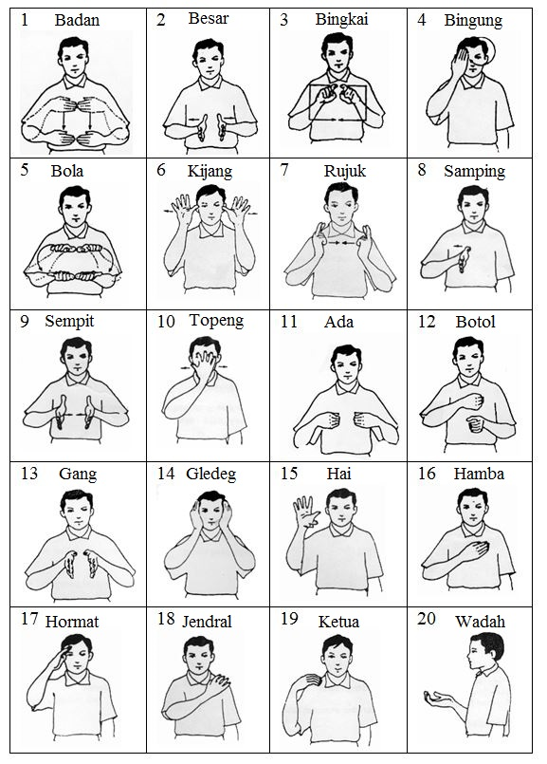
G e r a k a n B a h a s a I s y a r a t

Slide 7
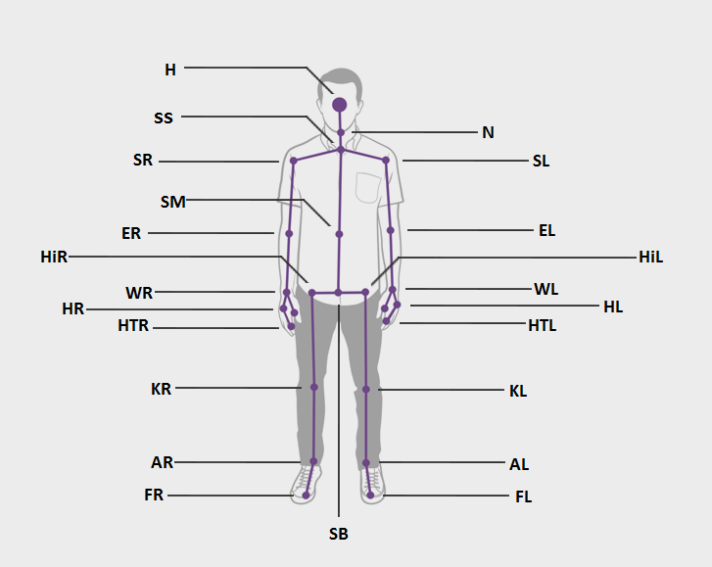
Ekstraksi Fitur Statis
Joint yang digunakan
SL : Shoulder Left
EL : Elbow Left
WL : Wrist Left
HL : Hand Left
SR : Shoulder Right
ER : Elbow Right
WR : Wrist Right
HR : Hand Right
SS : Spine Shoulder
Vektor2 (x,y) | Sudut (float) | Jarak (float)
SR -> ER | ∠ SS – SR – ER | HR – HL
ER -> WR | ∠ SR – ER – WR
WR -> HR | ∠ ER – WR – HR
SL -> EL | ∠ SS – SL – EL
EL -> WL | ∠ SL – EL – WL
WL -> HL | ∠ EL – WL – HL
HR -> HL
C. Sun, T. Zhang, B.-K. Bao and C. Xu, "Discriminative Exemplar Coding for Sign Language," in IEEE TRANSACTIONS ON CYBERNETICS, 2013.

Slide 8
Ekstraksi Fitur Dinamis
Joint yang digunakan
SM : Spine Middle
N : Neck
HL : Hand Left
HR : Hand Right
Fitur | Indeks Fitur
Kuantisasi Tangan Kiri | Fitur ke 1 s.d. 18
Kuantisasi Tangan Kanan | Fitur ke 19 s.d. 36
Posisi Tangan Kiri | Fitur ke 37
Posisi Tangan Kanan | Fitur ke 38

Slide 9
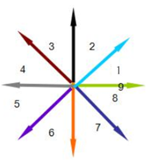
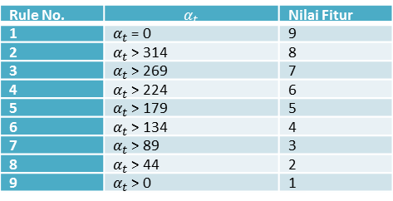
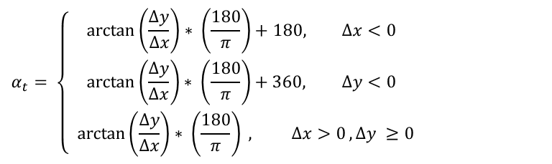


Ekstraksi Fitur Dinamis
Fitur | Indeks Fitur
Kuantisasi Tangan Kiri | Fitur ke 1 s.d. 18
Kuantisasi Tangan Kanan | Fitur ke 19 s.d. 36
Posisi Tangan Kiri | Fitur ke 37
Posisi Tangan Kanan | Fitur ke 38
Perpindahan
$$∆y= y_{t}− y_{t−1}$$
$$∆x= x_{t}− x_{t−1}$$
Arah gerak
$$α_{t}= \left\{\begin{aligned}\arctan\left(\frac{∆y}{∆x}\right)∗ \left(\frac{180}{π}\right)+180, ∆x<0 \\ \arctan\left(\frac{∆y}{∆x}\right)∗ \left(\frac{180}{π}\right)+360, ∆y<0 \\ \arctan\left(\frac{∆y}{∆x}\right)∗ \left(\frac{180}{π}\right) , ∆x>0, ∆y ≥0\end{aligned}\right.$$
Rule No. | $$α_{t}$$ | Nilai Fitur
1 | $α_{t}$ = 0 | 9
2 | $α_{t}$ > 314 | 8
3 | $α_{t}$ > 269 | 7
4 | $α_{t}$ > 224 | 6
5 | $α_{t}$ > 179 | 5
6 | $α_{t}$ > 134 | 4
7 | $α_{t}$ > 89 | 3
8 | $α_{t}$ > 44 | 2
9 | $α_{t}$ > 0 | 1
Y. Chen, B. Luo, Y.-L. Chen, G. Liang and X. Wu, "A Real-time Dynamic Hand Gesture Recognition System Using Kinect Sensor," in IEEE Conference on Robotics and Biomimetics, Zhuhai, 2015.

Slide 10
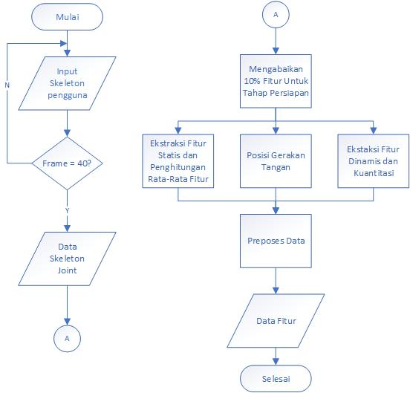
Implementasi : Ekstraksi Fitur

Slide 11
Hasil Uji Coba
Hasil Akurasi Percobaan (%)

Slide 12
Ketepatan Penentuan Statis dan Dinamis
Jumlah Kesalahan Hasil Klasifikasi
Klasifikasi A
Klasifikasi B

Slide 13
Kesimpulan
Fitur Fitur yang digunakan ada 59 fitur yaitu:
21 fitur statis :
7 vektor 2D
6 sudut
1 jarak kedua telapak tangan
38 fitur dinamis:
18 gerak tangan kanan
18 gerak tangan kiri
2 posisi tangan
Ketepatan posisi berdiri dan gerakan yang dilakukan ketika melalui proses training dan testing data sangat berpengaruh terhadap akurasi klasifikasi fitur
Perbedaan tinggi badan berpengaruh terhadap penentuan koordinat skeleton joints
Akurasi rata-rata yang didapat 83.67% dan ketepatan penentuan statis dan dinamis sebesar 97.96%

Slide 14
Saran
Memperbanyak data training
Identifikasi skeleton joint tidak hanya posisi tangan saja
Melakukan normalisasi data koordinat untuk masing-masing skeleton joints
Penggunaan classifier yang lebih baik dapat meningkatkan akurasi perangkat lunak ini
Fitur yang digunakan ditambahkan tidak hanya 2D melainkan 3D

Slide 15


Terima Kasih
34

